Slide 1


Formation TACT-INCEpTION
Martina Barletta, Iris Fabry,
Rachel Gaubil et Sonia Tesson

Slide 2
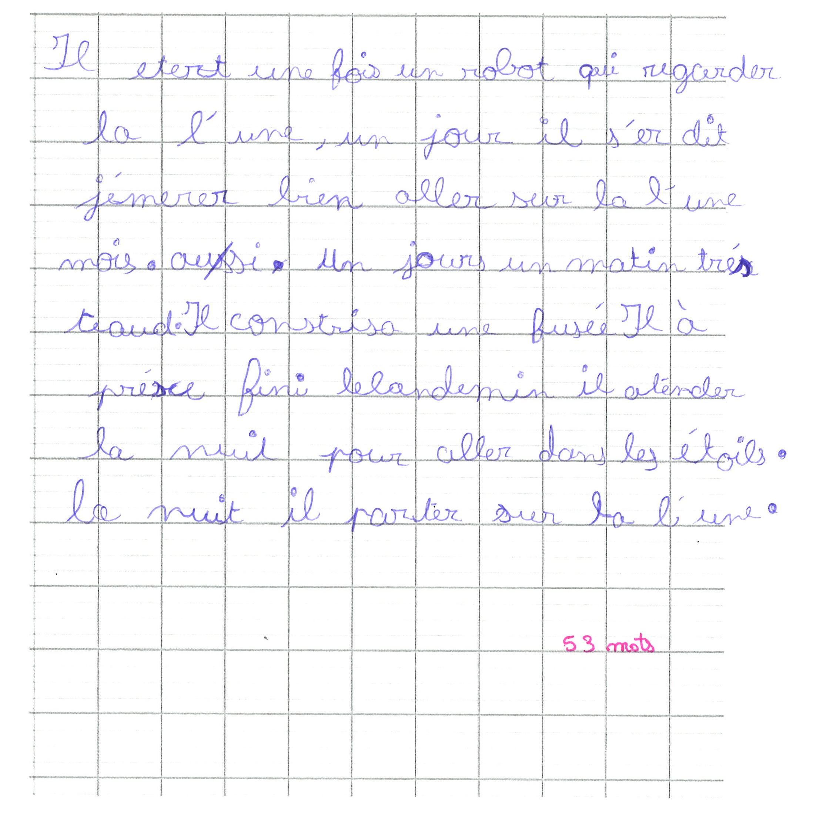
Sommaire
Notions importantes
TACT
Le projet et son histoire
La plateforme
Le bac à sable
INCEpTION
Les origines du projet
Les fonctionnalités de la plateforme
Démarrer avec INCEpTION
C’est à vous !
TACT
INCEpTION
Ressources
01.
02.
03.
04.
05.
Notes:
Sonia : mots d’accueil
remerciements
nous a semblé intéressant de proposer une formation conjointe des deux outils
au programme :
notions importantes autour de la transcription et de l’annotation
prés. des outils et de leur histoire
Les fonctionnalités
atelier pour prise en main puis aller plus loin si questions / besoins spécifiques

Slide 3
Notions importantes

Slide 4
La transcription
Passer un texte vers une forme écrite (ici informatisée).
Dans quel objectif ?
Visualiser l’information (éditons numériques)
Faciliter le travail d’analyse
Automatiser l’analyse / intégrer les données aux outils d’analyse (Lexicoscope)

Slide 5
L’annotation
Cette étape consiste à enrichir les textes avec des données supplémentaires
Elles peuvent être embarquées (codées dans le texte même) ou débarquées (codées à part)
Ces annotations peuvent porter sur différents niveaux et sur différentes granularités (texte, phrases, chunks, mots, caractères…)
Elle peuvent concerner la totalité des tokens (POS tag) ou seulement des expressions délimités (entités nommées)
Elles permettent notamment de
construire, tester, évaluer des modèles TAL
évaluer un modèle linguistique
observer des phénomènes
etc.
Il est important d’évaluer correctement cette étape pour mesurer la qualité des données (accords inter-annotateurs, silence/bruit) qui serviront aux analyses ultérieures
Tiré du cours de Corpus écrits 2022-2023 de Claude Ponton
Notes:
Martina​ – transcrire c’est déjà annoter,
​
De notre côté : allons vous présenter Inception​
= logiciel d'annotation qui doit ê installé sur un serveur pour ê utilisé de manière collaborative (en local sinon)​
​
Pour repartir des bases : "annotation" = apporter des informations supplémentaires
les annotations peuvent être "embarquées" (càd codées dans le texte même ex les ratures dans des écrits d’enfants indiquée en XML), soit elles sont "débarquées" (cad codées à part, ex. format d’annotation CoNLL ou fichier ELAN)​
Ces annotations peuvent porter sur des niveaux différents et ou sur un niveau de granularité plus ou moins fin : caractère, mot, phrase, plusieurs phrases, texte​
totalité du texte (annotation morphosyntaxique qui porte sur tous les tokens) ou expressions délimitées dans le texte (entités nommées)
evaluation —> importante tout au long de la campagne
​

Slide 6
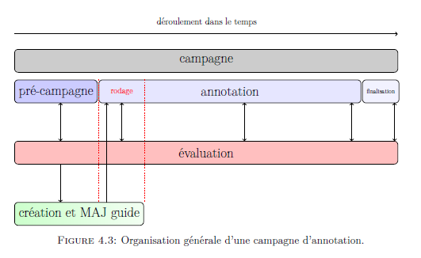
Les étapes d’annotation
Figure tirée de K. Fort, 2012
Notes:
Martina​
​
Annotation agile​
ce n’est pas établir un guide qu ne peut pas changer puis annoter, c’est effectuer des aller-retour continue entre annotation, évaluation et parfois définition du guide d’annotation selon les objectifs de son projet de recherche
étape d’évaluation - très importante, on verra qu’on peut évaluer tout au long du projet grâce à inception
(Modèle Fort 2012)

Slide 7
TACT

Slide 8
TACT – le projet et son histoire

Slide 9
TACT : le projet
“TACT offre la possibilité de déléguer la transcription et l’annotation (tâches souvent coûteuses en temps et en ressources) de sources numérisées à des non-spécialistes, tout en contrôlant la qualité de l’éxécution, et ce via une interface simple d’utilisation. TACT permet de produire des données structurées, exportables, qui peuvent être ainsi exploitées et mises à disposition de la communauté scientifique et du public.”
Notes:
Préciser que de nouvelles fonctionnalités sont ajoutées régulièrement

Slide 10
TACT : l’histoire
Plateforme de transcription collaborative lancée en juin 2019 lors de la Global Challenges Science Week.
2017 : soutenance du projet de thèse d’Anna Vikhrova (doctorante de Thomas Lebarbé) : développement de la plateforme PHuN 2.0
En même temps : création du groupe ELAN (Litt&Arts) + obtention du projet IDEX Data Institute amenant à la création du projet Démarre SHS!
Aujourd’hui, création et entretien de la plateforme par : Arnaud Bey, Anne Garcia-Fernandez, Elisabeth Greslou (ELAN), Patrick Guillou, Sylvain Hatier, Célia Marion (Démarre SHS !) et Thomas Lebarbé (Litt&Arts, Démarre SHS !)
Accompagne aujourd’hui près de 25 projets en littérature, arts du spectacle et sciences du langage.
Notes:
Préciser que de nouvelles fonctionnalités sont ajoutées régulièrement

Slide 11
TACT et la science ouverte
Développement de la plateforme
Technologies utilisées = ouvertes
Code sous licence libre, disponible ici :
https://gitlab.com/litt-arts-num/tact
Possibilité d’importer des images depuis des serveurs d’images (IIIF)
Données exportables en formats ouverts (xml, json)
Notes:
“Réutilisation, ouverture, liberté”
Docker, Symfony 4, TinyMCE, OpenSeaDragon
Préciser que de nouvelles fonctionnalités sont ajoutées régulièrement

Slide 12
TACT - la plateforme
Notes:
Là on va vous montrer un peu à quoi ressemble la plateforme, ce qu’elle permet de faire, etc.

Slide 13
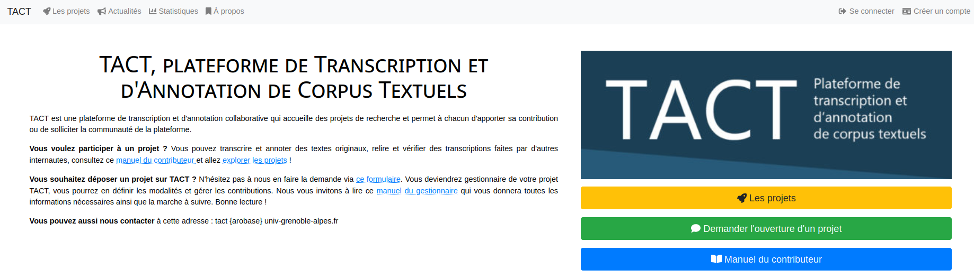
https://tact.demarre-shs.fr/
Notes:
Voilà à quoi ressemble la page d’accueil de TACT, cependant pour le reste de la formation nous allons utiliser la sandbox.

Slide 14
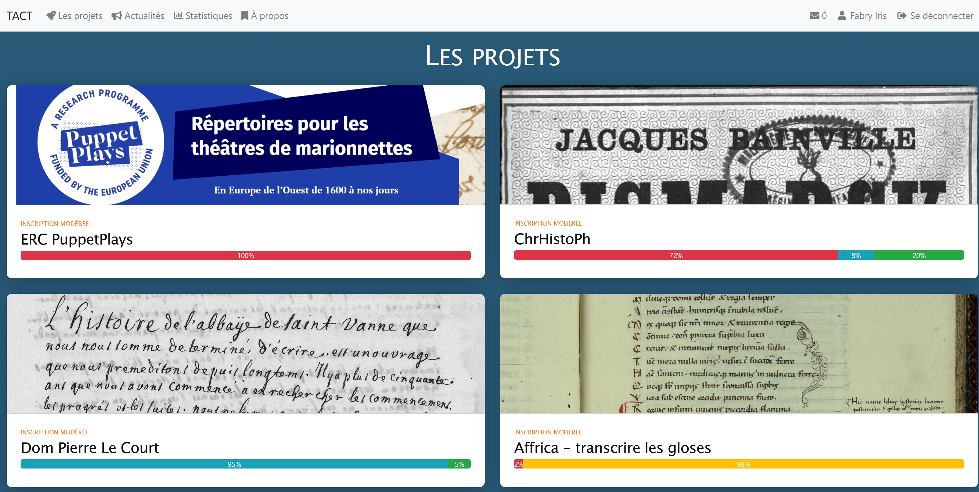

Slide 15
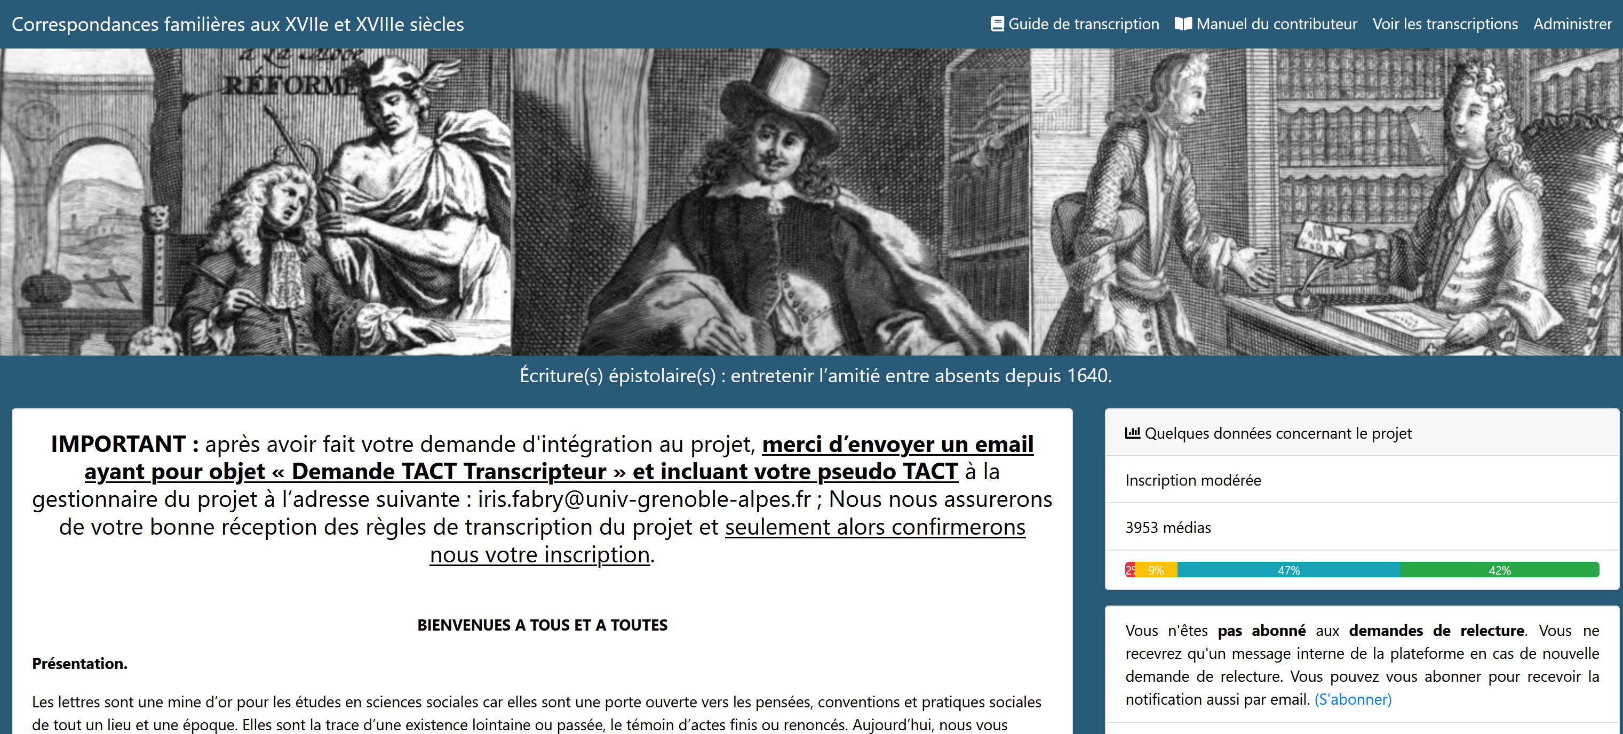
Notes:
Passage à Iris : parce que j’ai eu mon propre projet et donc je vais montrer comment transcrire et gérer un projet sur tact :)

Slide 16
TACT - bac à sable
Notes:
Là on va vous montrer un peu à quoi ressemble la plateforme, ce qu’elle permet de faire, etc.

Slide 17
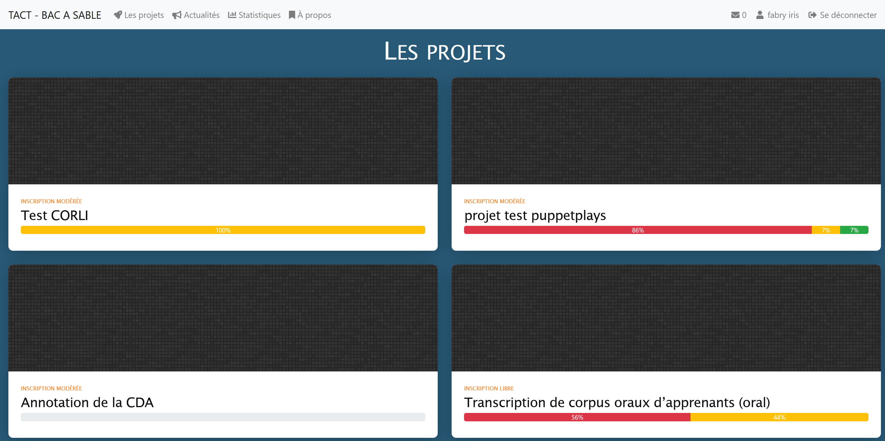
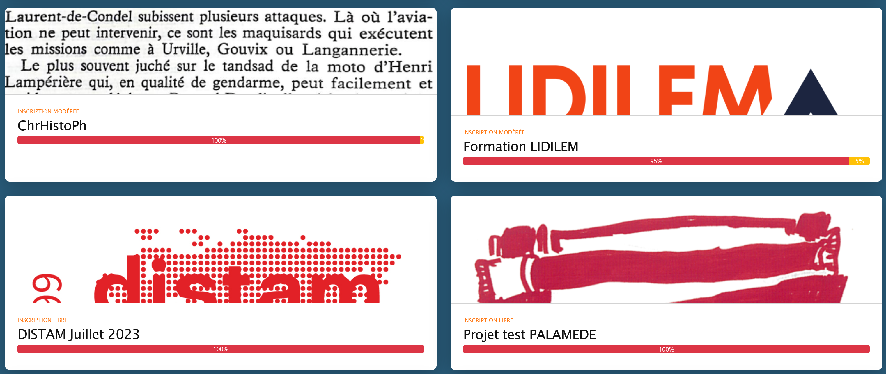
https://tact-sandbox.demarre-shs.fr/ -> allez-y vous aussi
z
Notes:
La sandbox est une copie de TACT faite pour les formations et les tests. Donc si vous souhaitez plus tard créer votre propre projet il faudra le faire sur le site de TACT et non sur la sandbox.

Slide 18
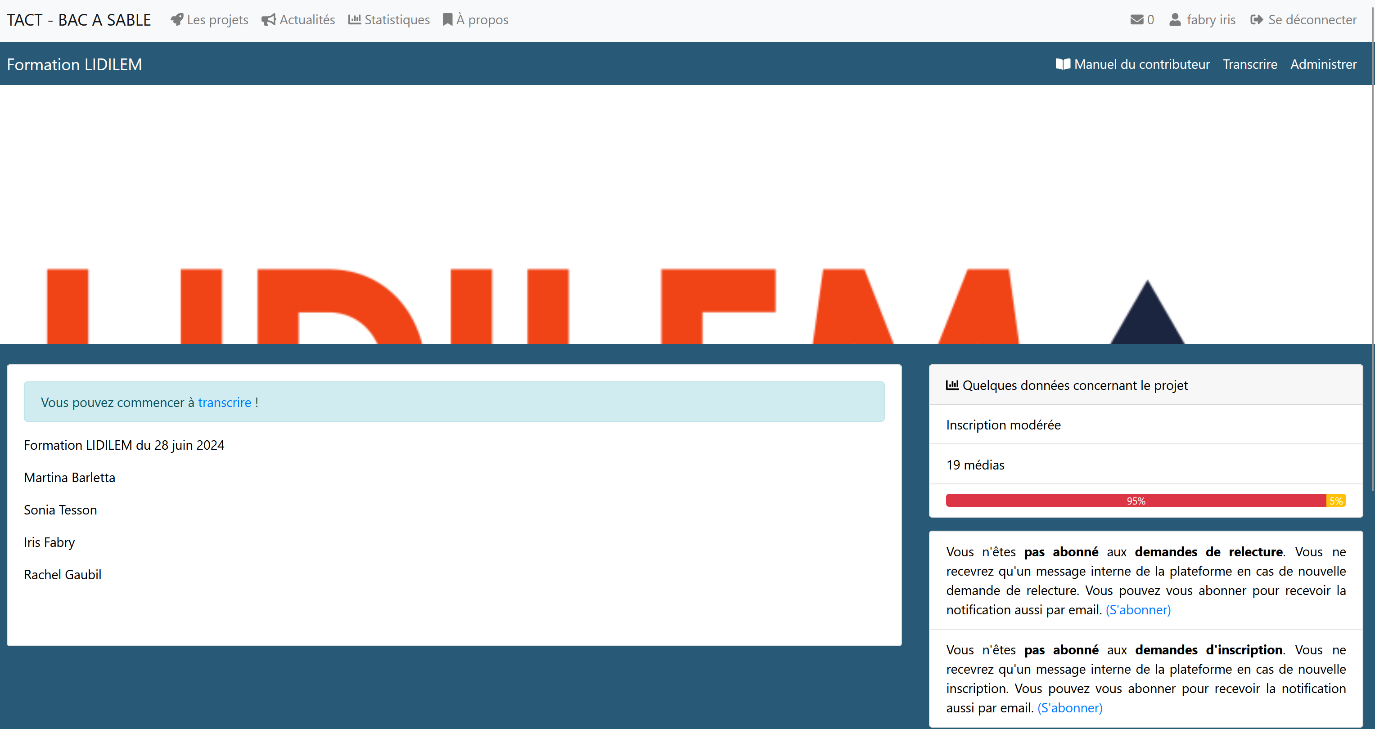
du côté du transcripteur

Slide 19
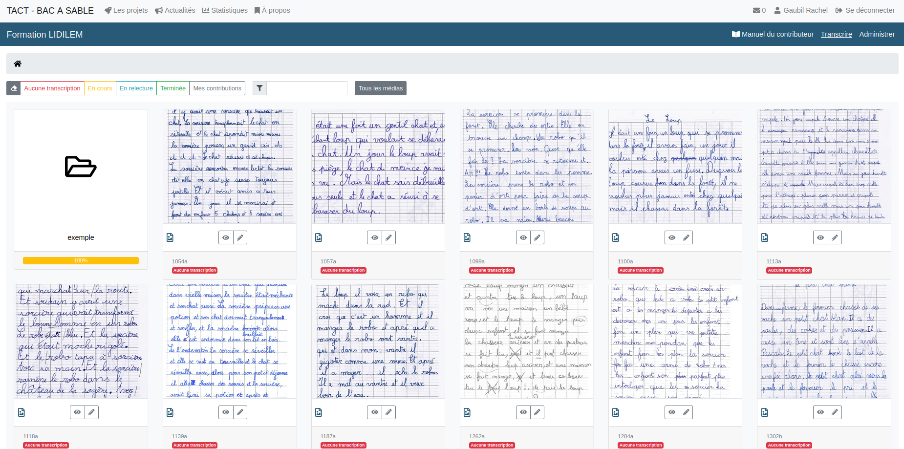

Slide 20
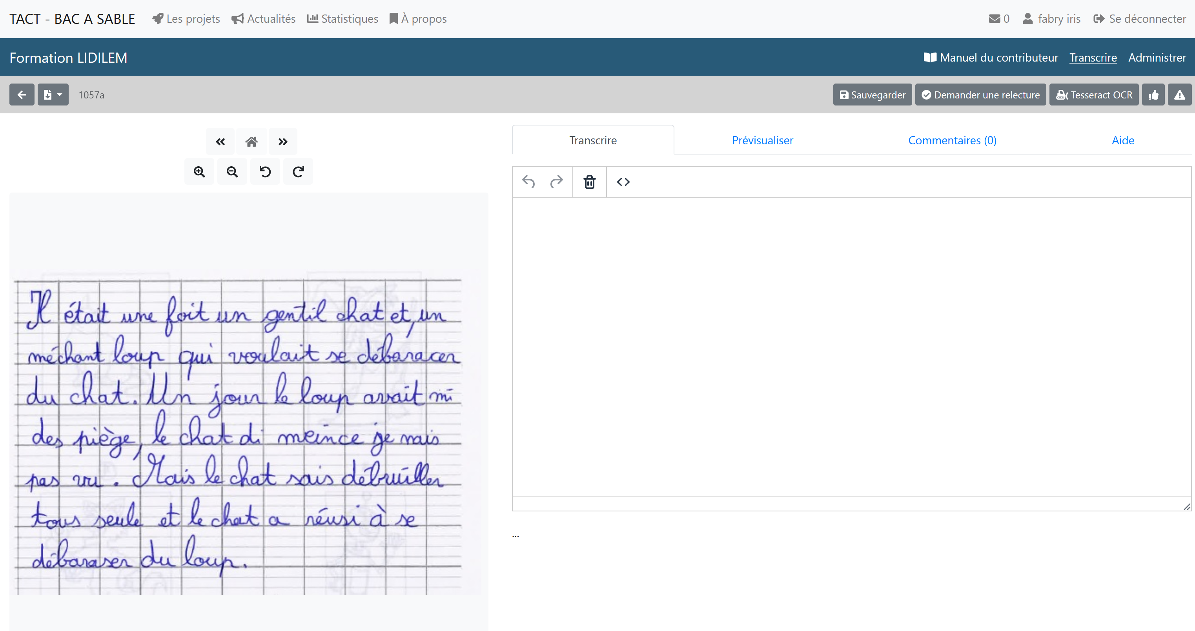

Slide 21
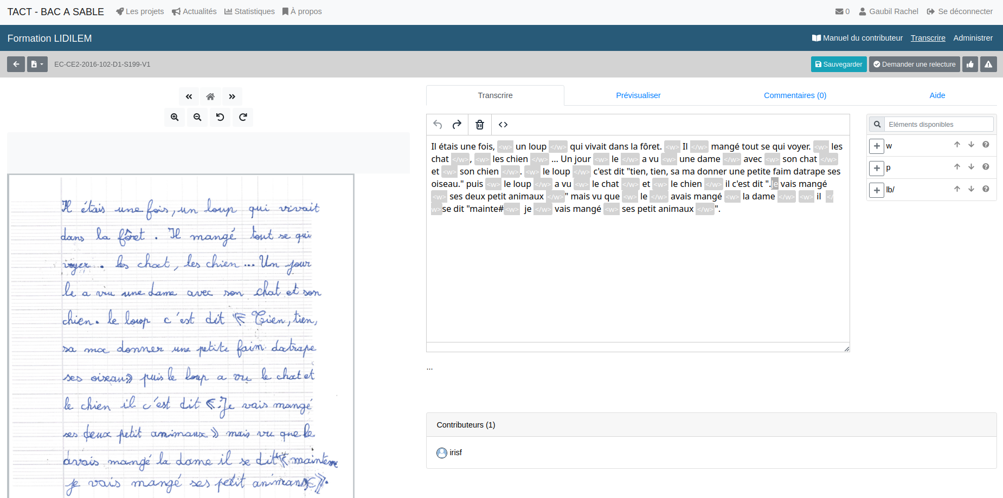

Slide 22
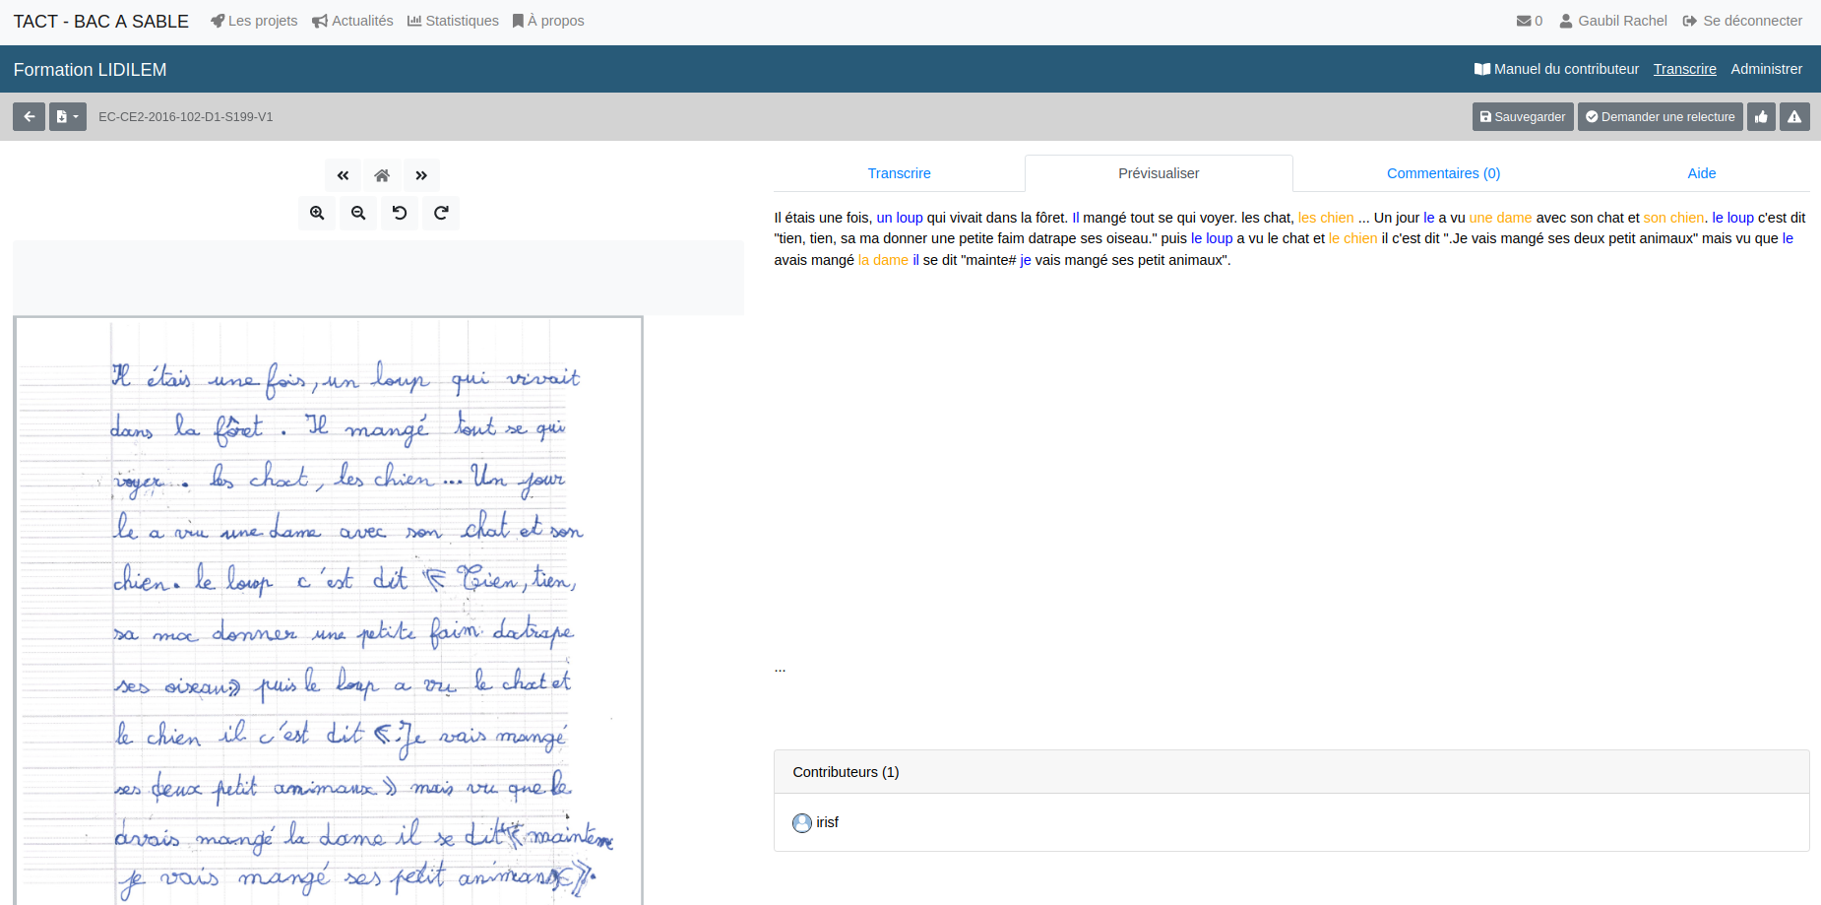
Notes:
A REMPLACER SI CSS CHAT OK

Slide 23
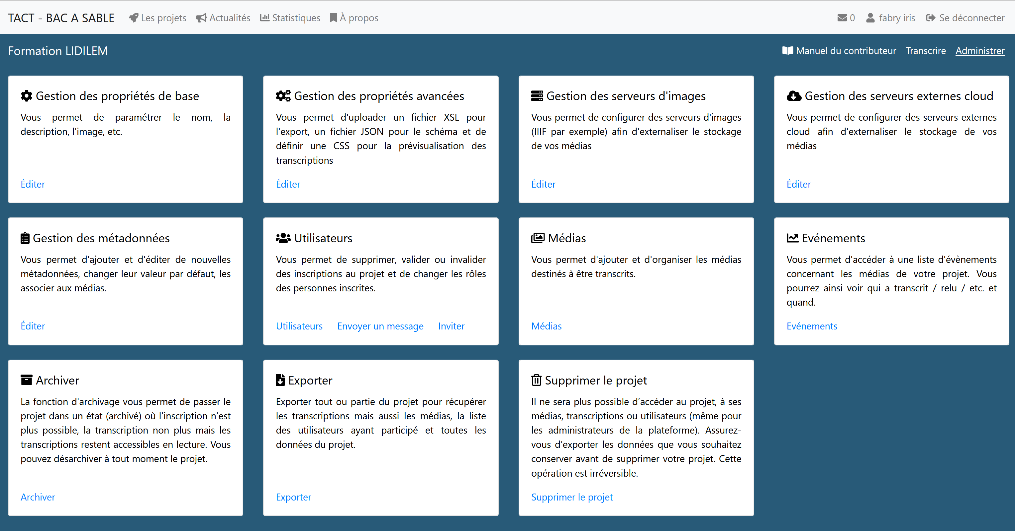
du côté du gestionnaire

Slide 24
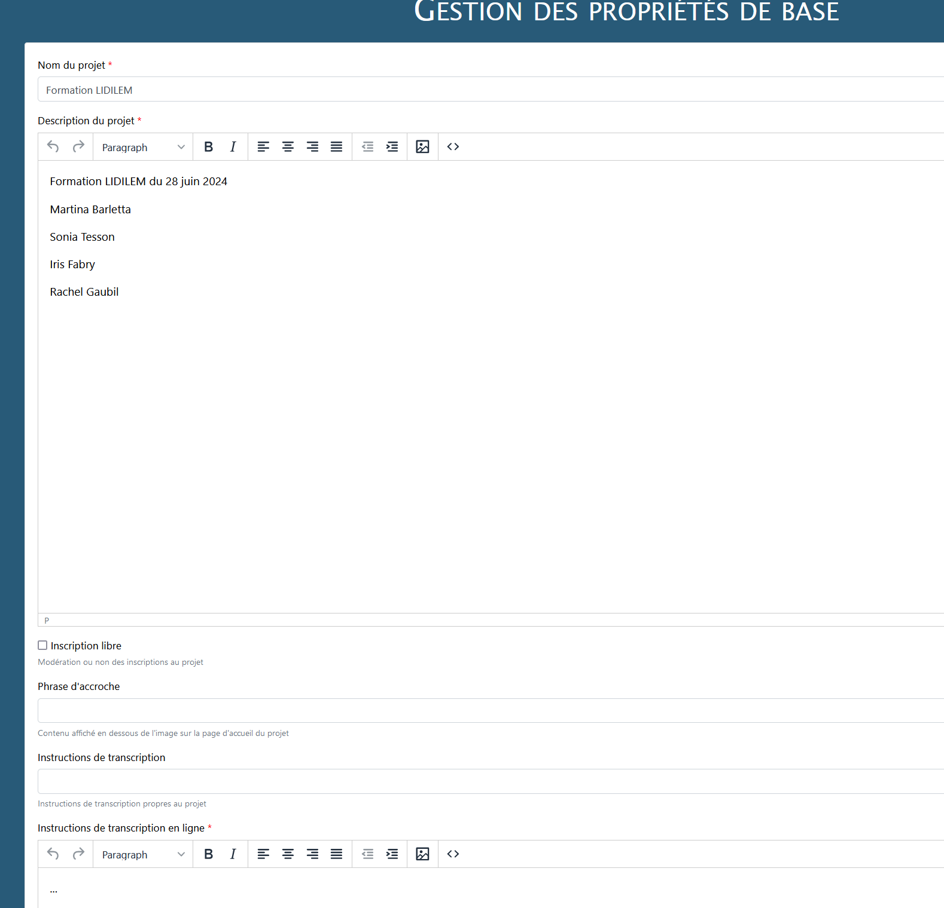

Slide 25
du côté du gestionnaire

Slide 26
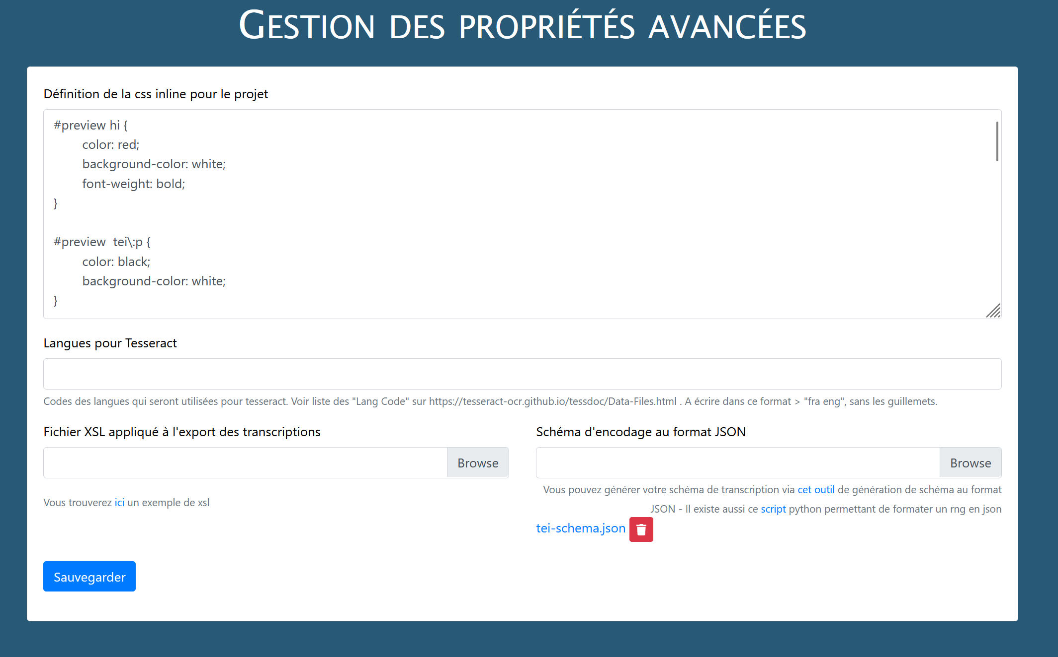

Slide 27
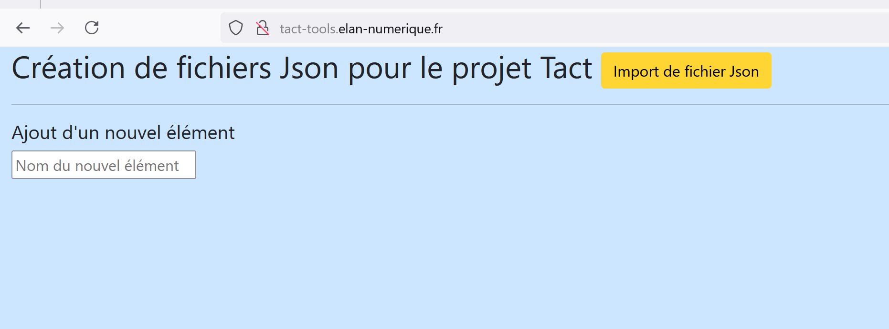
http://tact-tools.elan-numerique.fr/

Slide 28
du côté du gestionnaire

Slide 29
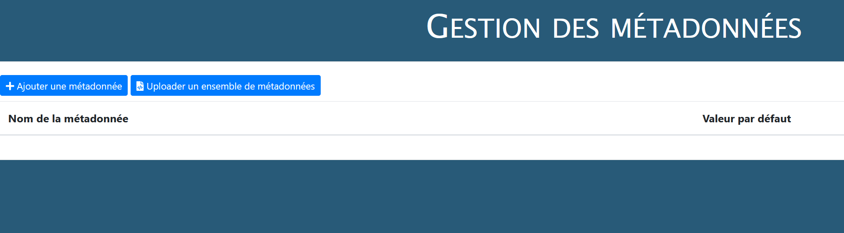

Slide 30
du côté du gestionnaire

Slide 31
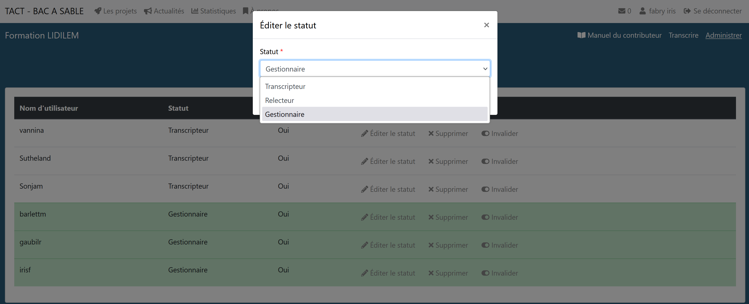

Slide 32
du côté du gestionnaire

Slide 33
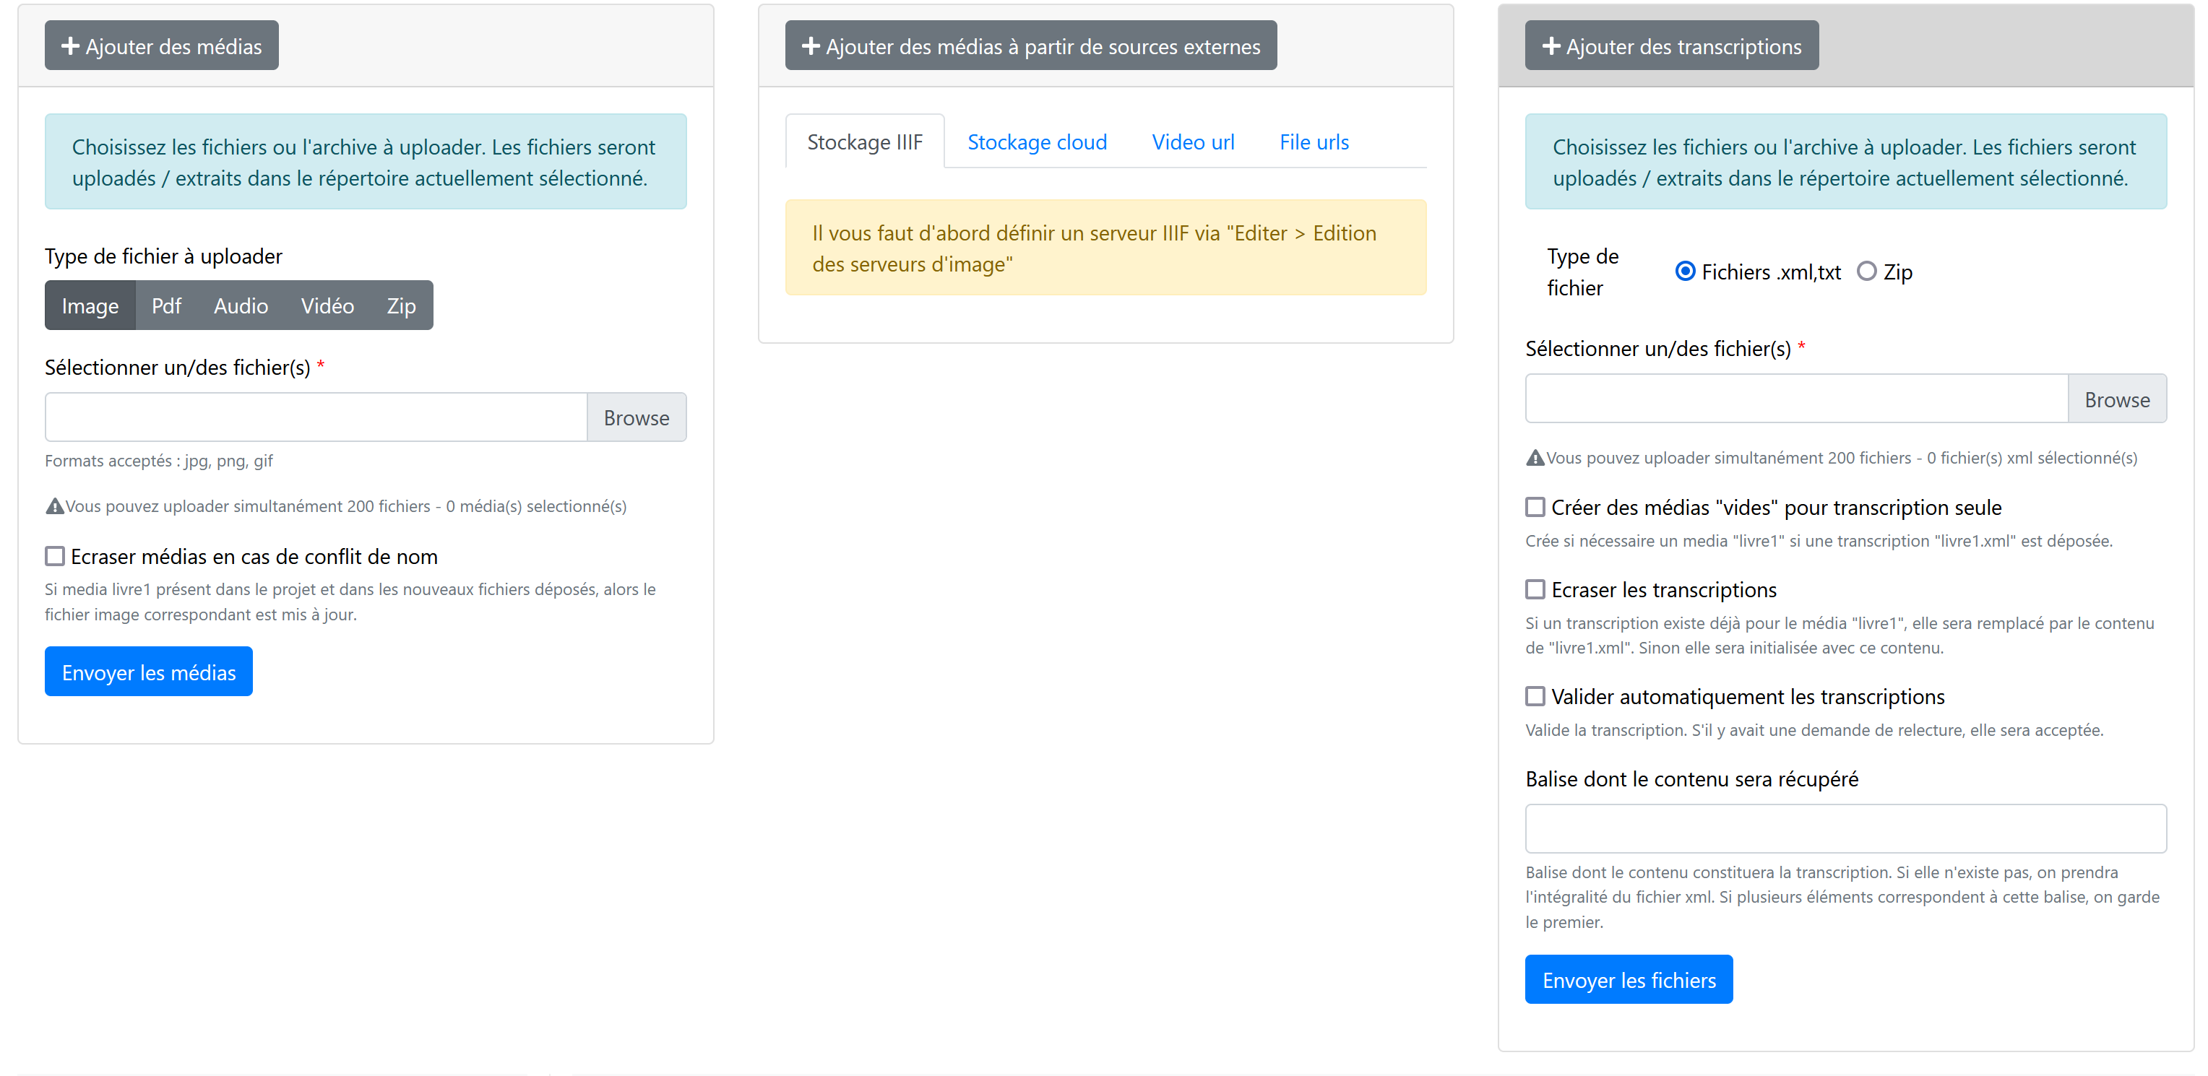

Slide 34
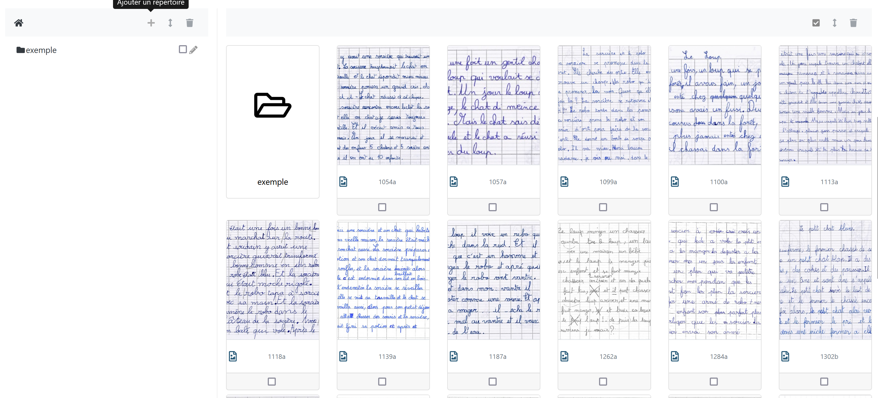
Notes:
et avec ceci, vous êtes prêts :)

Slide 35
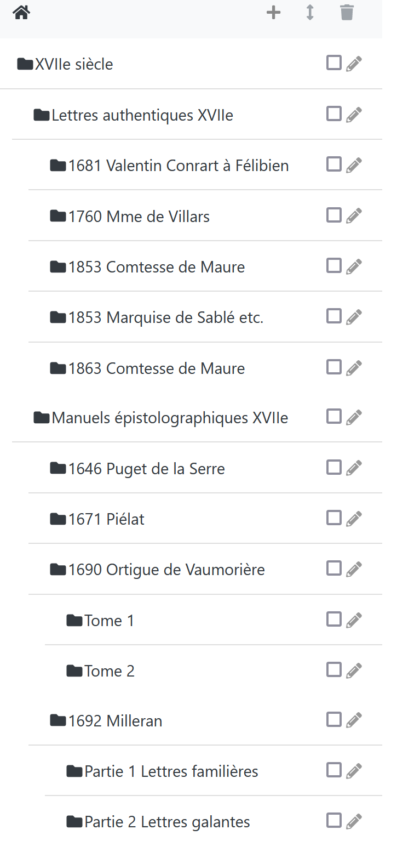
Notes:
et avec ceci, vous êtes prêts :)

Slide 36
du côté du gestionnaire

Slide 37
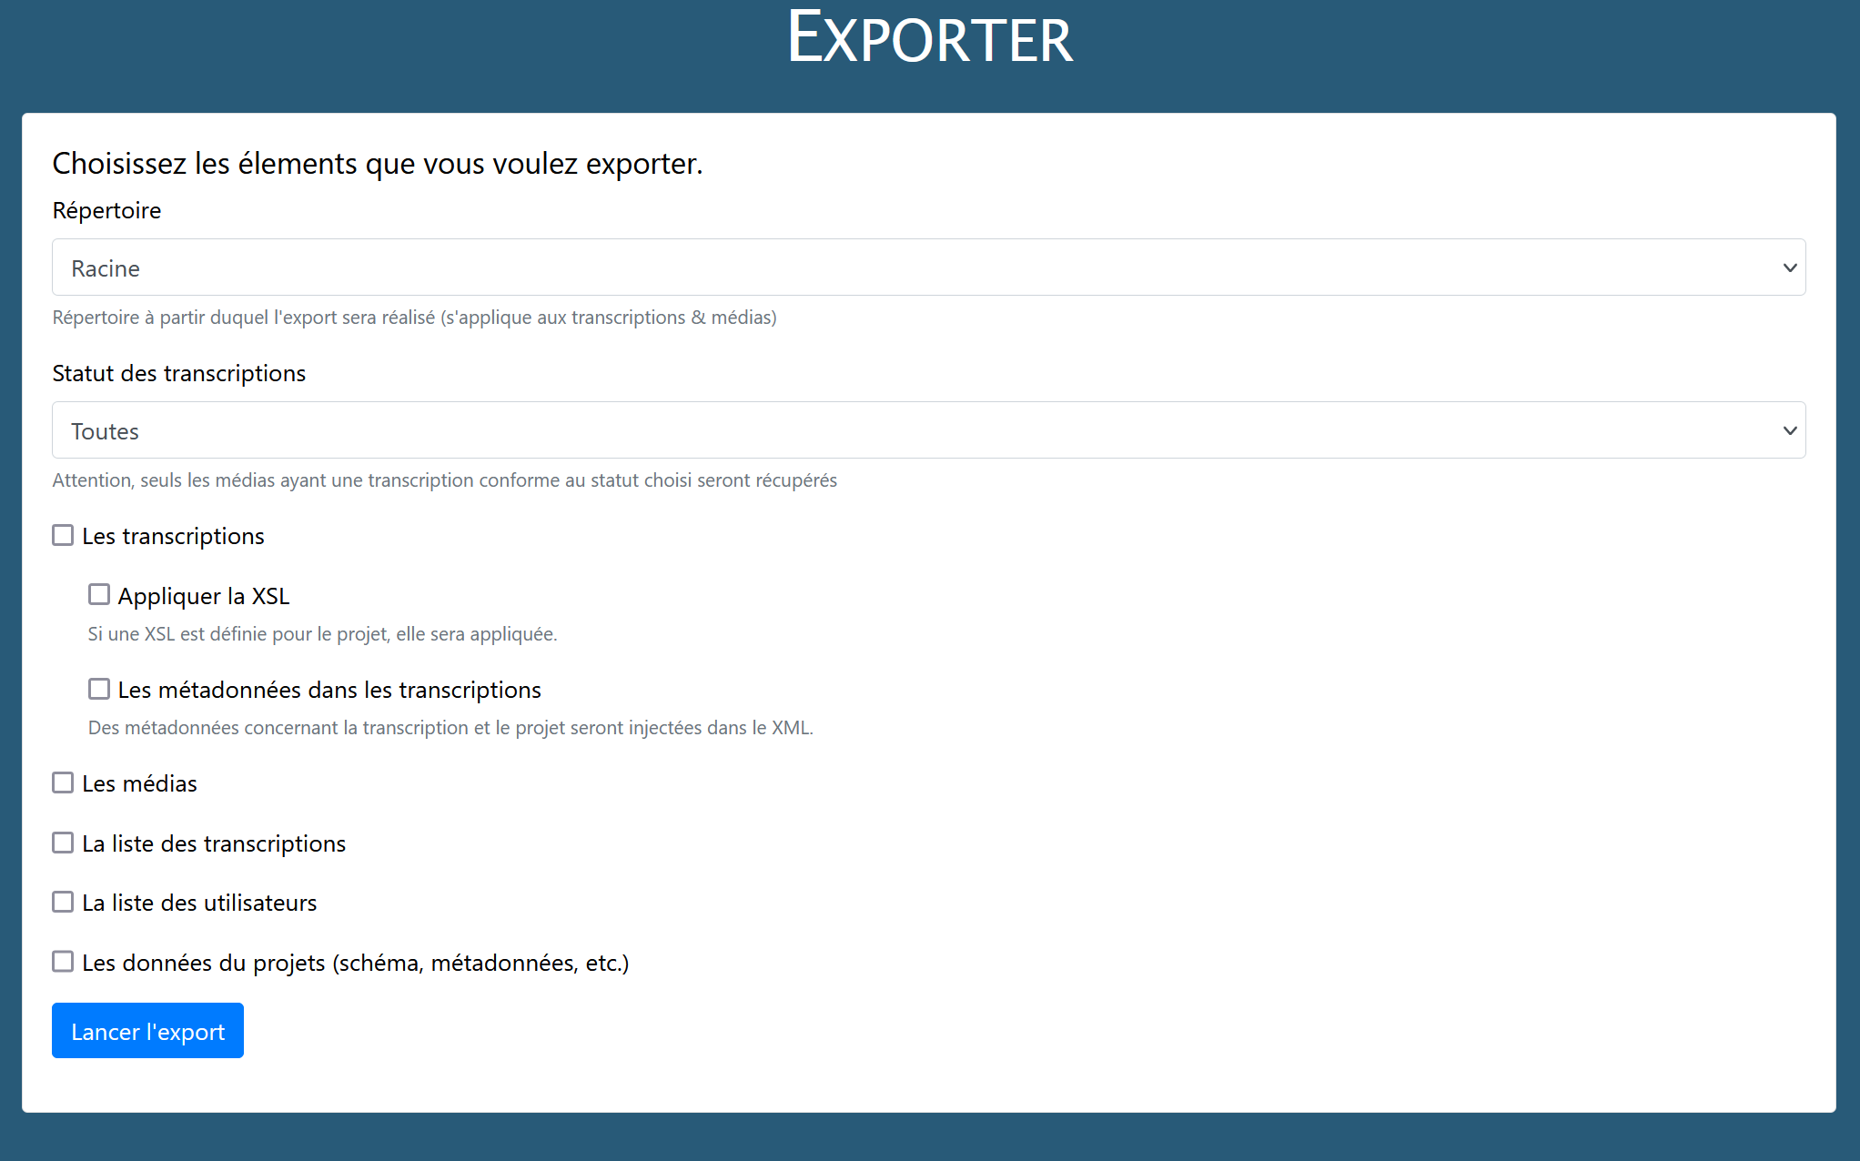

Slide 38
Des questions ?

Slide 39
INCEpTION

Slide 40
Origines du projet

Slide 41
Aux origines du projet INCEpTION
Plateforme collaborative qui prend la suite de WebAnno :
logiciel d’annotation manuelle et de gestion des annotations
annotation collaborative embarquée/débarquée (au choix)
annotation multicouches
utilisation de méthodes d’active learning pour annotations automatiques
Projet géré par l’Université Technologique de Darmstadt
Implication du consortium CORLI pour une interopérabilité entre INCEpTION et différents outils :
Stanza
GLOZZ
TXM
Notes:
Sonia
Brièvement origines du projet -> but visé de l’outil
Suite de WebAnno : était logiciel d’annotation manuelle et de gestion des annotations mais
INCEpTION = en + plateforme qui facilite l’annotation collaborative, et permet choix d’annotation embarquée/débarquée, permet annotation multicouches et permet aussi de proposer automatiquement un modèle d’annotations à partir de qq annotations manuelles
UT Darmstadt
CORLI (consortium d’Huma-Num sur CORpus, Langues et Interactions) s’est investi pour faire en sorte que INCEpTION utilisable avec d’autres outils

Slide 42
Fonctionnalités de la plateforme
Notes:
Sonia
Maintenant, + précisément les fonctionnalités

Slide 43
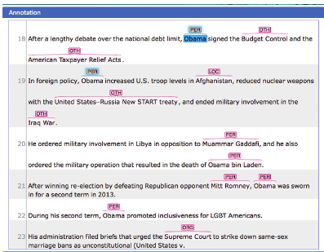
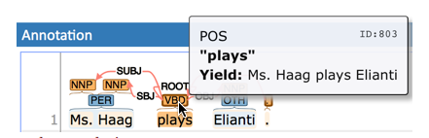
Fonctionnalités principales
Importer un corpus (différents formats) pour l’annoter
Définir un schéma d’annotation personnalisé ou utiliser un schéma d’annotation pré-existant
Calculer l’accord inter-annotateur
Effectuer l’adjudication
Exporter le corpus annoté (différents formats)
Tiré du cours de Corpus écrits 2022-2023 de Claude Ponton
Notes:
Sonia
Importer un corpus écrit pour l’annoter ; intérêt = pas mal de formats différents pris en charge
Personnaliser son schéma d’annotation cf. son projet de recherche OU utiliser des schémas pré-existants classiques comme Parties du Disc.
Tester son schéma d’annotation pour le retravailler, l’améliorer avt de le fixer : /calcul de l’AIA -> différentes métriques proposées pour faire ce calcul (cf. nature de l’annotation)
Faire directement sur la plateforme la phase d’adjudication = validation d’une version finale d’annotation sur un texte
Exporter son corpus annoté selon le format qui nous convient

Slide 44
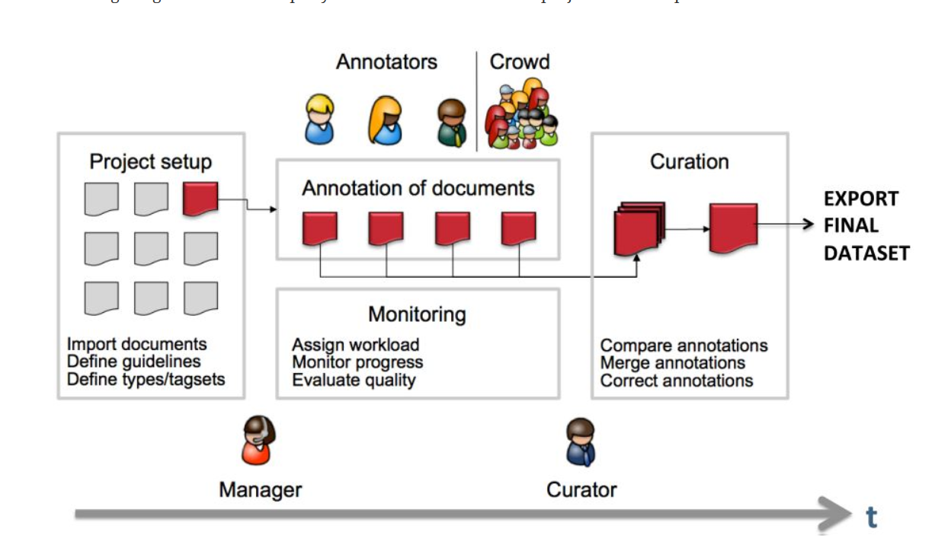
Fonctionnalités principales
Tiré de la documentation INCEpTION (lien en sitographie)
Notes:
Sonia​ : version + visuelle des fonctionnalités de la plateforme
Phase de montage du projet d’annotation :
Importer les textes
Importer son schéma d’annotation si besoin
Implémenter son schéma pour son opérationnalisation dans INCEpTION
1 fois satisfaite : ouverture de la phase d’annotation :
choix de l’accès des textes à chaque personne annotatrice
Visibilité sur le travail en cours : ouvert, annotation commencée, achevée
Évaluation de la qualiT de mon schéma par calcul AIA
Si satisfaite : phase d’adjudication pour validation de l’annotation finale et export de cette version.

Slide 45
Les différents rôles dans INCEpTION
Notes:
Sonia : à présent : dernière petite chose avant de pouvoir démarrer avec INCEpTION —> les ≠ rôles qui existent sur la plaforme et par lesquels les utilisateurs se définissent.

Slide 46
Les différents rôles sur INCEpTION
« Manager » : Gestionnaire du projet
Dispose de tous les droits sur le projet : créer le projet, inviter des utilisateurs, ajouter et assigner des textes, supprimer le projet…
« Curator » : adjudicateur
Personne(s) qui arbitre(nt) en cas de désaccord entre des annotateurs
« Annotator » : annotateur
Personne(s) dont le seul droit est d’annoter
Les rôles peuvent se cumuler et plusieurs personnes peuvent avoir le même rôle
Tiré du cours de Corpus écrits 2022-2023 de Claude Ponton
Notes:
Sonia​
​
Curator – on peut avoir plusieurs curators pour le même projet, annotation ET adjudication peuvent être collaboratives​
​

Slide 47
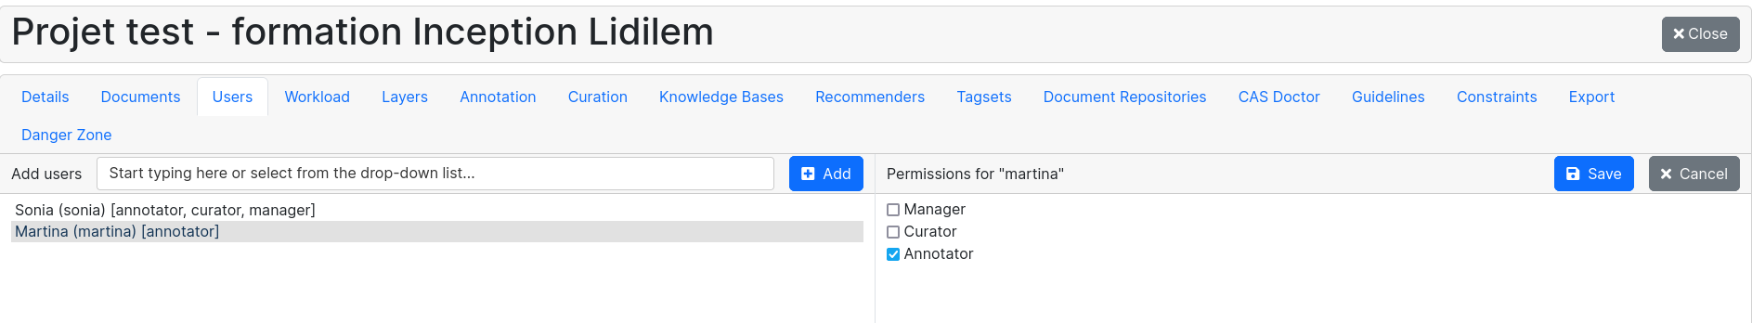
Les différents rôles sur INCEpTION
Ajouter une utilisatrice existante à un projet
Notes:
Martina

Slide 48
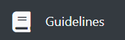
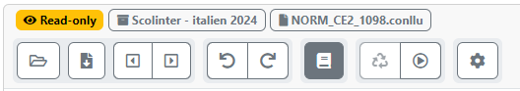
Ajouter son guide d’annotation
Ajouter un ou plusieurs documents .pdf
L’annotatrice peut consulter les documents dans une nouvelle page du navigateur
Notes:
Martina
Préciser que de nouvelles fonctionnalités sont ajoutées régulièrement

Slide 49
C’est à vous !

Slide 50
C’est à vous - TACT
Connectez-vous sur la sandbox : https://tact-sandbox.demarre-shs.fr/
Puis dans le projet “Formation LIDILEM” : https://tact-sandbox.demarre-shs.fr/project/16
Rendez-vous sur votre texte attitré
Tâches :
Transcrire la page
SAUVEGARDER
Rajouter les élements TEI (attention, si deux éléments au même endroit, aller de l’intérieur vers l’extérieur)
SAUVEGARDER
Utiliser l’outil de visualisation
Demander à un collègue de vous relire et confirmer votre transcription :)
Nom | Id
Adam Renwick | 1057a
Agnès Furman | 1118a
Agnès Tutin | 1323b
Chaeyoung Lee | 444a
Manon Boucharechas | 1302b
Najwa Gharbi | 1100a
Qianyun Li | 1262a
Thierry Soubrié | 474a
Triscia Biagiotti | 504a
Vannina Goossens | 480a
Yujing Ji | 1139a
Balises | Attributs
supplied
w | chat
 | sorcière
 | loup
 | robot
 | autre
s
Notes:
Selon le temps : proposer l’export à la fin

Slide 51
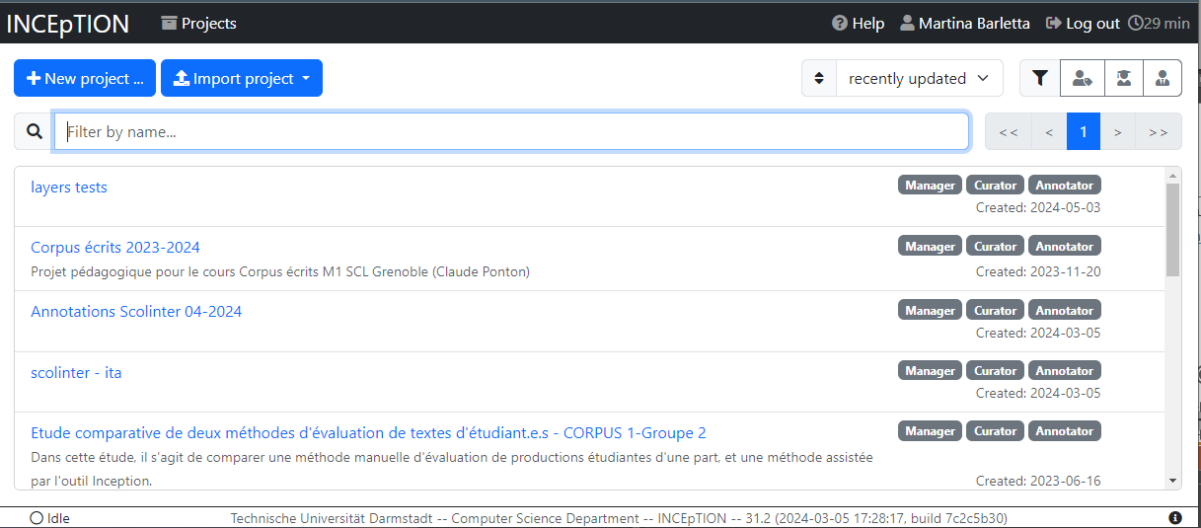
C’est à vous - Inception : se connecter
La plateforme est disponible en ligne ainsi que pour installation en local.
Se connecter au VPN UGA (Cisco VPN) avec ses identifiants Agalan
Se connecter au lien suivant : http://applislidilem.univ-grenoble-alpes.fr:8080/
Utiliser ses identifiants (reçus par mail) pour se connecter
Notes:
Sonia​
1e phase : pour travail collaboratif -> installation sur un serveur. Ici, serveur Lidilem, donc connexion au VPN obligatoire
-> merci de vous connecter au VPN puis
-> de vous connecter à la plateforme cf lien donné + identifiants envoyés par Rachel
-> choisir le projet sur lequel on va s’exercer aujourd’hui
Ensuite, vous êtes prêt.es pour les consignes qui vont arriver sous peu...
​

Slide 52
C’est à vous - INCEpTION
Annoter un texte par binôme :
https://s.42l.fr/lidilem
Deux couches d’annotation
Niveaux Sentence :
Annoter les phrases du texte
Affirmative : Aff
Interrogative : Int
Discours direct : DD
Niveau Mention :
Syntagmes nominaux des personnages :
chat, loup, sorcière, robot
Après annotation :
Fermer son texte !!! (cadenas fermé)
Étape ADJUDICATION par binôme sur le texte annoté sur les deux niveaux d’annotation
Calcul de l’accord interannotateur
Notes:
Martina (25min)
annoter textes en binome (chaque binome prends un texte, liste des textes sur le fichier FramaPad)
annoter le deux niveaux
—> Changement des rôles des participant.es par Rachel -> passer tout le monde en Curator et Manager

Slide 53
C’est à vous - INCEpTION
Ateliers :
Intégrer son schéma d’annotation personnalisé dans INCEpTION
Questions/réponses adaptées à votre projet

Slide 54
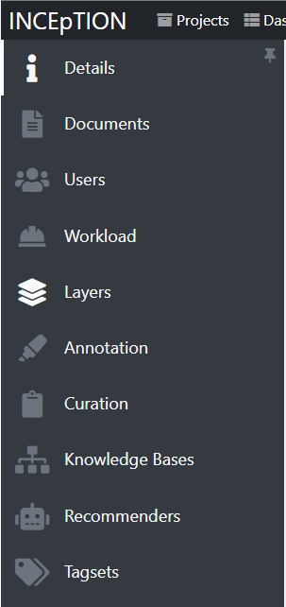
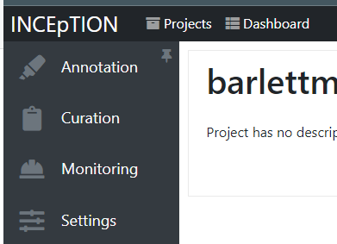
C’est à vous - INCEpTION
Intégrer son schéma d’annotation personnalisé : créer un « layer »/une couche d’annotation
Notes:
Sonia : pour intégrer son propre schéma d’annotation —> deux phases si le schéma comprend des catégories et des macro-catégories
Créer une “couche d’annotation” = “layer” ;
Puis créer des étiquettes qui lui seront associées
Pour le layer, une fois dans le projet —> settings puis layer

Slide 55
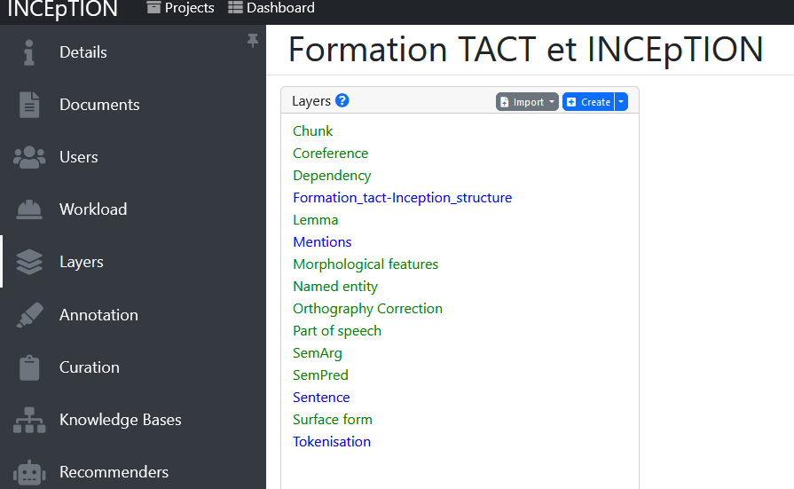
Créer un layer
Notes:
Sonia
Plusieurs layers ou couches sont déjà présents, mais nous allons créer la nôtre
—> bouton « create »

Slide 56
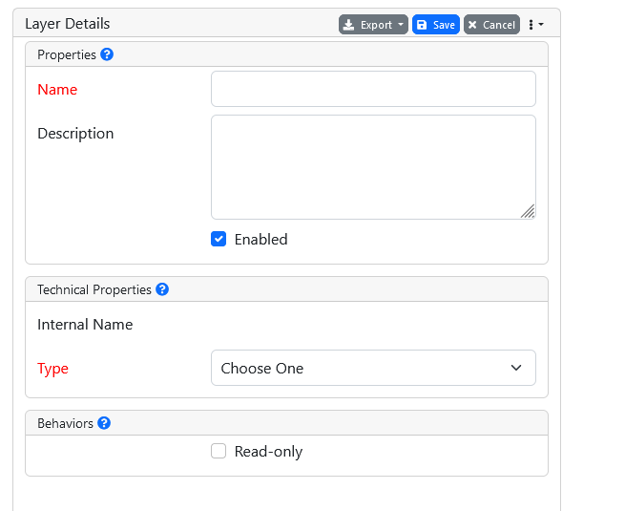
Créer un layer
Notes:
Sonia
Alors cette page s’affiche
Dans « Properties » :
Nom de la couche (macro-catégorie)
Brève description de la couche
Case « Enabled » importante : permet d’activer/désactiver une couche : les suppressions de couche sont lourdes

Slide 57
Créer un layer
3 types d’annotations :
Span
Relation
Chain
https://s.42l.fr/types_annotations
Notes:
Sonia
Ensuite, il s’agit de définir le « Type » d’annotation qu’on va faire.
Il en existe 3 :
Type « Span » : pour annoter la portion de texte qui vous intéresse : un/plusieurs caractères, un mot, une portion de phrase
Type « Relation » : pour annoter une relation entre deux annotations déjà présentes : par exemple : annotation « partie du discours » = type span, et par-dessus, je souhaite dire que la relation qui unit le verbe au pronom = « sujet nominal »
Type « Chain » : pour annoter plusieurs occurrences liées entre elles, par exple pour marquer une chaine de co-référence

Slide 58
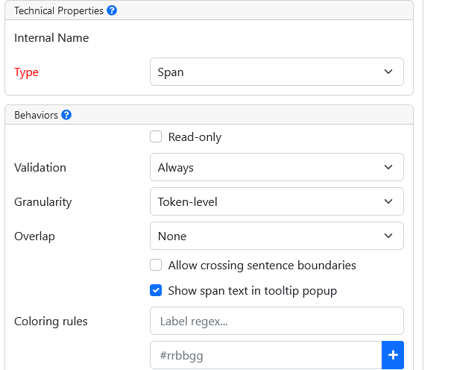
Créer un layer
4 niveaux de granularités :
Tokens
Caractère
Token seul
Phrase
Notes:
Sonia
Cas simple ici : type « Span »
On va ensuite régler la « granularité » de l’annotation = empan pour qu’une annotation soit acceptée
Conseil : pour que se chevauchent les annotations ss pbm : « overlap = any »

Slide 59
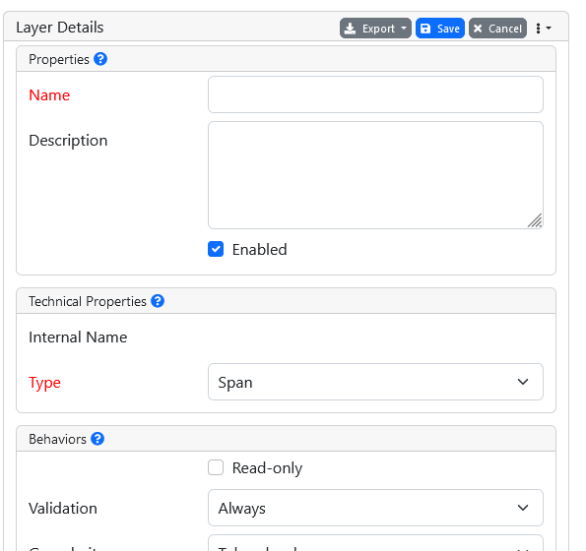
Créer un layer
Penser à sauvegarder sa nouvelle couche !
Notes:
Sonia
ATTENTION à bien sauvegarder sa couche !
Couche créée !

Slide 60
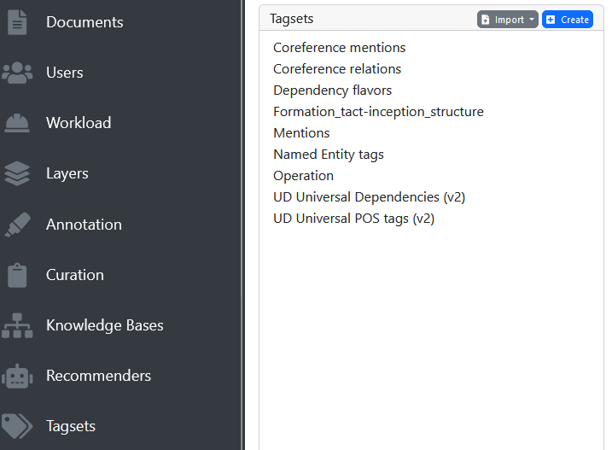
Créer un jeu d’étiquettes
« étiquette » = niveau inférieur à la couche
= micro-catégories
Notes:
Sonia
Une fois la couche / macro-catégorié créée —> volonté de lui associer des micro-catégories : “TAGSET” ou “jeu d’étiquettes”
Pour ça : depuis SETTINGS —> tagset puis

Slide 61
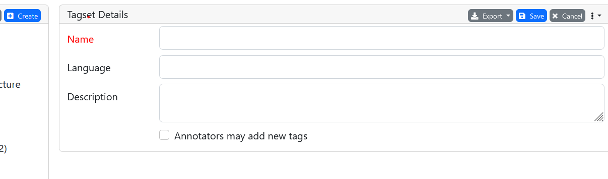
Créer un jeu d’étiquettes
Notes:
Sonia
—> Create > nommer le jeu tout entier,
- lui associer une langue,
- cocher si les annotateurs peuvent proposer de nouvelles étiquettes ou non pdt annotation
- et le sauvegarder !!!
Alors une fenêtre s’ouvre pour aller ajouter des étiquettes

Slide 62
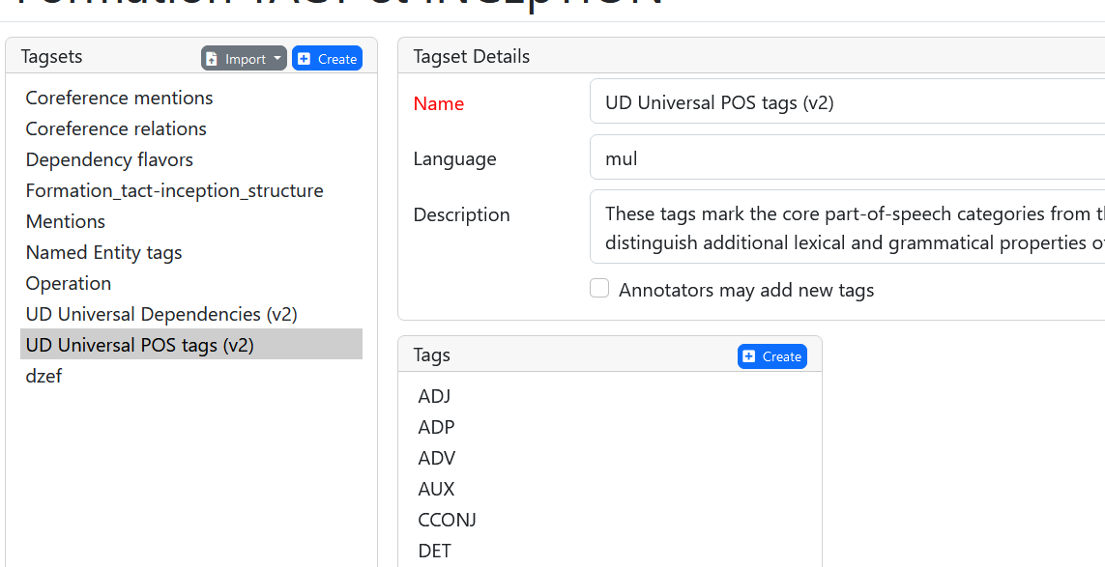
Créer un jeu d’étiquettes
Notes:
Sonia
Soit on choisit des étiquettes qui sont proposées par défaut ;

Slide 63
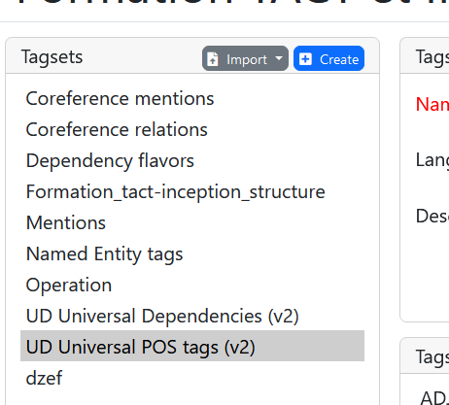
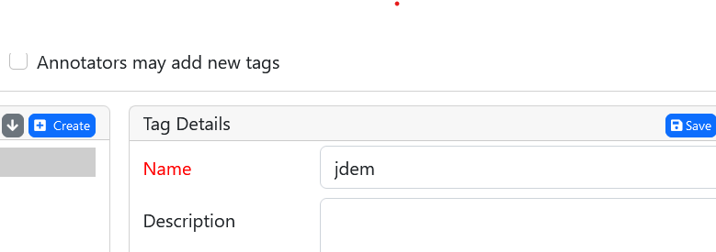
Créer un jeu d’étiquettes
Notes:
Sonia
Soit on crée son propre jeu d’étiquettes en allant déterminer les paramètres de cette étiquette et en sauvegardant
On peut gérer l’ordre de visualisation des étiquettes avec les flèches

Slide 64
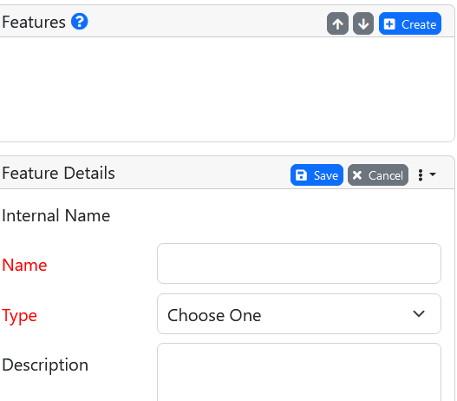
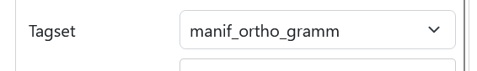
Relier le jeu d’étiquettes à son layer
Notes:
Sonia
Une fois le jeu d’étiquettes et les étiquettes créés —> les relier à la couche/macro-catégorie qu’on a créée au départ
Pour ça
—> retourner au “layer”/couche qu’on a créée juste avant
—> dans Features —> créer puis on choisit dans TYPE le jeu d’étiquettes qu’on a créé précédemment
—> dans Tagset tout en bas on resélectionne
—> évidemment, on sauvegarde après ça !

Slide 65
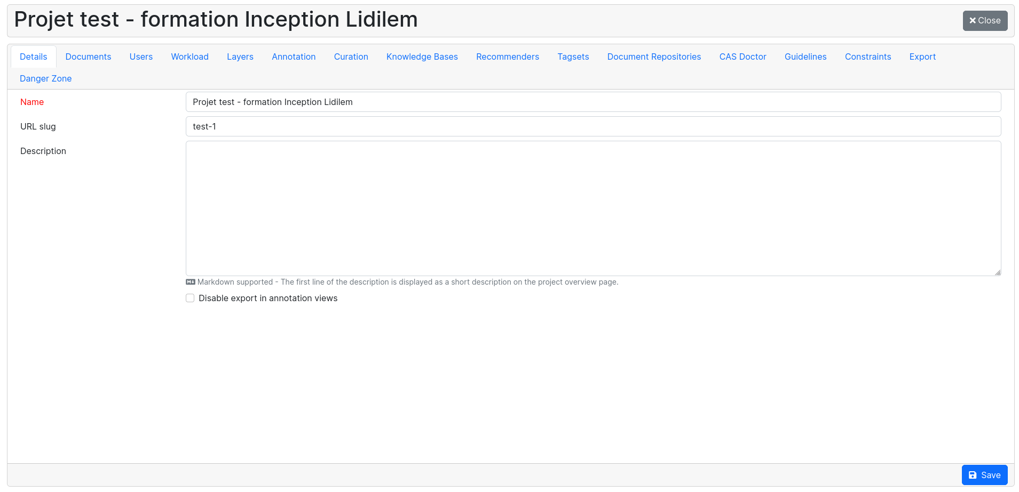
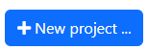
Créer un nouveau projet
2.
1.
Notes:
Martina

Slide 66
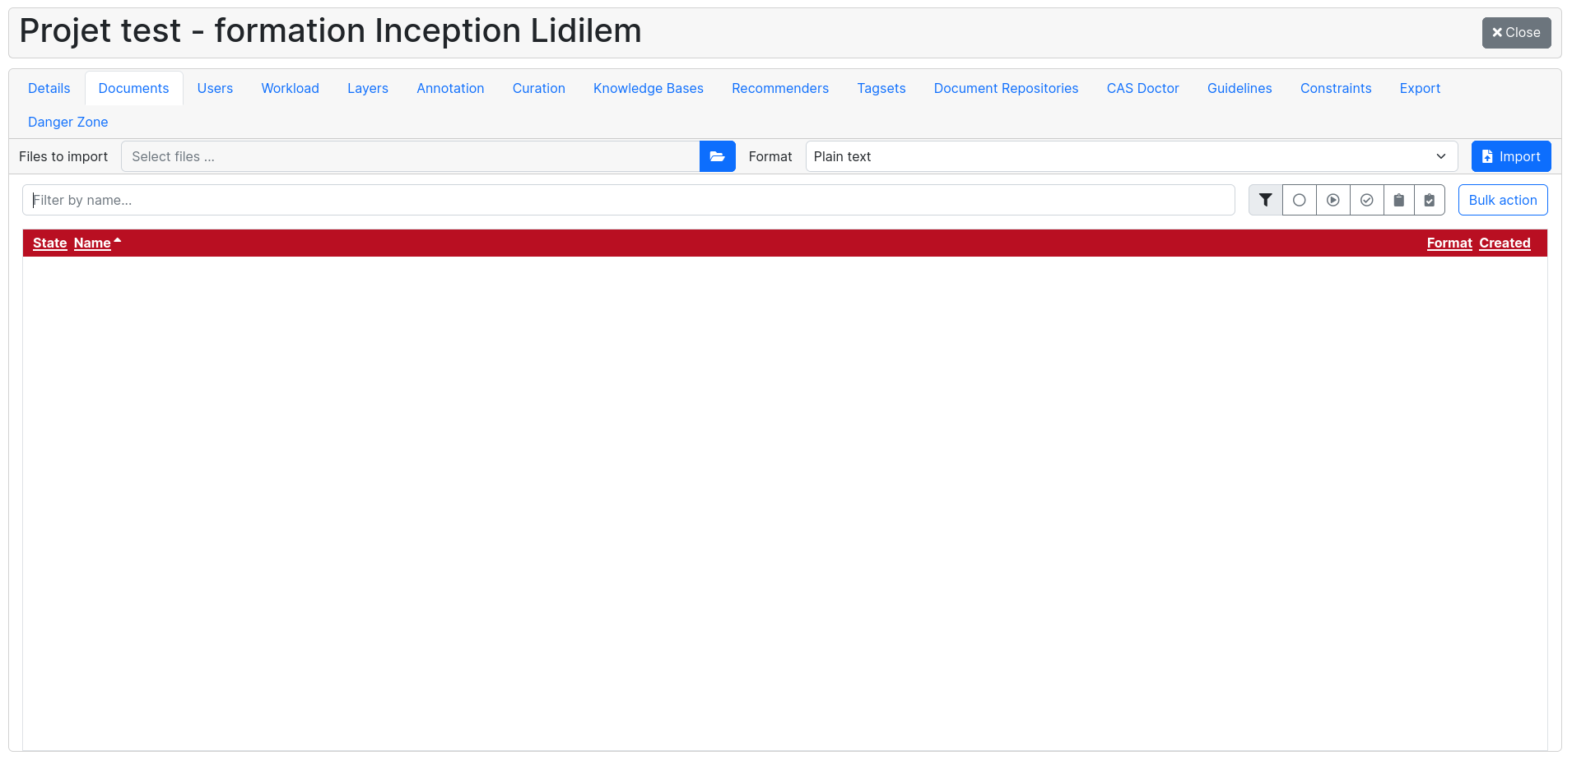
Importer son corpus
Notes:
Martina

Slide 67
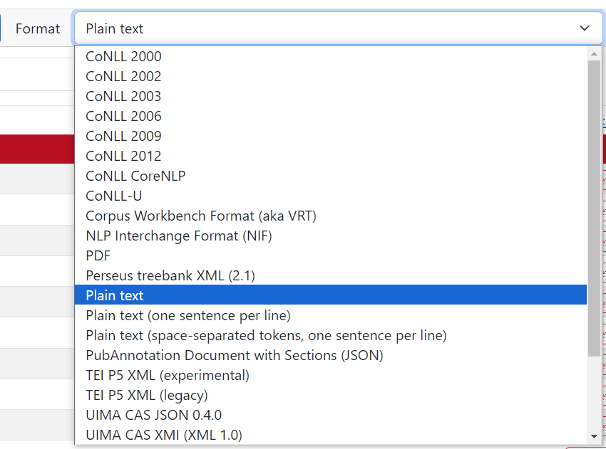
Bien choisir le format d’importation
CoNLL – format d’analyse morphosyntaxique
Plain text - .txt en utf-8 PAS DE FORMAT WORD
TEI P5 XML (experimental) – format XML
WebAnno TSV v.3.3 (Atilf)
Notes:
Martina
Refaire capture LIDILEM

Slide 68
Remerciements
Merci à Claude Ponton pour sa formation sur le logiciel Inception lors des Journées de Linguistique des Corpus 2024 et à Mai-Ho Dac pour la formation Inception lors de l’école AnnoDemo 2024.
Merci à Isabelle Rousset pour nous avoir proposé de réaliser cette formation.
Notes:
Préciser que de nouvelles fonctionnalités sont ajoutées régulièrement

Slide 69
Ressources

Slide 70
Ressources - TACT
TACT : https://tact.demarre-shs.fr/
TACT Bac à sable : https://tact-sandbox.demarre-shs.fr/
Diaporama de la présentation d’Anne Garcia-Fernandez et Elisabeth Greslou (ELAN, Litt&Arts – UGA/CNRS) à la 2nde école d’été DISTAM 2023, Strasbourg, 5 juillet 2023

Slide 71
Ressources - INCEpTION
Documentation officielle Inception : https://inception-project.github.io/
Guide utilisateur Inception : https://inception-project.github.io/releases/32.2/docs/user-guide.html ainsi que les fiches créées par CORLI : https://corli.huma-num.fr/faq/comment-utiliser-la-plateforme-inception/
Klie, J.-C., Bugert, M., Boullosa, B., Eckart de Castilho, R. and Gurevych, I. (2018): The INCEpTION Platform: Machine-Assisted and Knowledge-Oriented Interactive Annotation. In Proceedings of System Demonstrations of the 27th International Conference on Computational Linguistics (COLING 2018), Santa Fe, New Mexico, USA
Text to ConLL (français et anglais) : https://corliapi.ortolang.fr/stanza/
Cours de Corpus écrits 2022-2023 de Claude Ponton en Sciences du Langage; formation INCEpTION de Claude Ponton, JLC 2023
Formation INCEpTION de Mai Ho-Dac – AnnoDemo 2024

